Slide 1
高频资源受限场景下通感一体化性能边界研究
通信感知通用信号的建模和普适性能指标的选取
建立高频欠自由度场景下的信道模型
建立资源受限通信感知通用信号模型
分析并选取通信和感知普适性能指标
通信感知一体化性能可达域的构建和分析
刻画通信感知融合系统的性能可达域
分析上述性能可达域的重要几何性质
通信感知Pareto性能边界的求解和刻画
分析通信感知性能边界的通用刻画方法
寻找非凸可行性问题的高质量次优解
多基站场景下通信感知Pareto性能边界的刻画
分析多基站之间的相互协作和相互干扰
松弛非凸的二进制约束和块对角约束
提出基于分支定界法的低复杂度算法

Slide 2
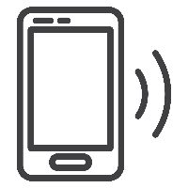

感知目标
服务器
前向链路
通信信号
干扰信号
感知信号
回波信号

Slide 3








感知性能指标$g^{sens}$
$$r+δt$$
可达性能域$ℛ$
Pareto边界$∂^{+}ℛ$
最优解
$$t$$
$$r$$
通信性能指标$g^{comm}$
$$O$$

Slide 4

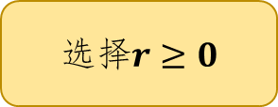
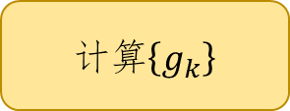

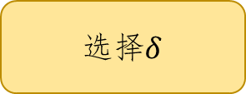
选择$δ$
开始
选择$r≥0$
求解可行性验证问题
是
遍历全部$t$？
二分法$更新δ$
否
刻画Pareto性能边界上的一点
收敛？
否
是
结束
计算$\left\{g_{k}\right\}$

Slide 5










$$f_{1}$$
$$f_{N}$$
…
$$f_{1}$$
$$f_{N}$$
…
$$f_{1}$$
…
$$f_{N}$$

Slide 6
稀疏
M
I
M
O
信道的通感性能域分析及波形设计
高频稀疏信道建模及其统计特性分析
建立高频传输场景下的稀疏信道模型
表征信道模型的角度域关键统计特性
通信感知可达性能域边界的定量刻画
分析并选取通信和感知的性能指标
推导多指标参数博弈关系的闭合表达式
推广研究方法和结论至多点协作场景
波束斜视效应的定量分析与主动利用
推导不同方向上的波束斜视增益
定量分析关键参数对波束斜视的影响
提出基于波束斜视效应的感知算法
波束斜视辅助的MIMO通感一体化波形设计
构建波束斜视辅助的通感波形设计问题
寻找低复杂度的求解算法

Slide 7
高频稀疏信道建模及其统计特性分析
建立高频传输场景下的稀疏信道模型
表征信道模型的角度域关键统计特性
通信感知可达性能域边界的定量刻画
分析并选取通信和感知的性能指标
推导多指标参数博弈关系的闭合表达式
推广研究方法和结论至多点协作场景
波束斜视效应的定量分析与主动利用
推导不同方向上的波束斜视增益
定量分析关键参数对波束斜视的影响
提出基于波束斜视效应的感知算法
波束斜视辅助的MIMO通感一体化波形设计
构建波束斜视辅助的通感波形设计问题
寻找低复杂度的求解算法

Slide 8






波束斜视
$$y$$
子载波
$$f_{N}$$
…
$$f_{3}$$
$$f_{2}$$
$$f_{1}$$
子载波波束指向
$$x$$

Slide 9
感知指标
…
信道自由度增加，
感知性能上界下降
…
信道自由度增加，
通信性能上界提高
通信指标

Slide 10
研究内容
技术步骤
稀疏MIMO信道的通感性能域分析及波形设计
高频稀疏信道建模
及其统计特性分析
建立高频传输场景下的稀疏信道模型
表征信道模型的角度域关键统计特性
通信感知可达性能
域边界的定量刻画
分析并选取通信和感知的性能指标
推导多指标博弈关系的闭合表达式
推广研究方法和结论至多点协作场景
波束斜视效应的定
量分析与主动利用
推导不同方向上的波束斜视增益
定量分析关键参数对波束斜视的影响
提出基于波束斜视效应的感知算法
波束斜视辅助的MIMO
通感一体化波形设计
构建波束斜视辅助的ISAC优化问题
寻找低复杂度的高效求解算法
随机过程、博弈论、凸优化理论等

